Slide 1


Как сформировать
правильную речь?

Slide 2




Значимость речевой функции
Речь способствует развитию психических процессов, отвечающих за познавательную работу и понятийное мышление.
Развитая речь помогает контролировать поведенческие реакции организма, формирует навыки осознанной регуляции поведения.
Речевое общение способствует процессу социализации ребенка, его приобщению к социальному пространству и развитию навыков социального взаимодействия.
Важно исключить развитие дефектов речи, чтобы устранить развитие раздражительности, агрессивности ребенка, а также замкнутости и закрытости от социального контактирования.
Речь важна для полноценного освоения школьной программы.
Четкая, выразительная правильная устная речь ребенка является залогом его успешного овладения письменной речью в начальной школе.
Грамотность тесно связана со звуковой стороной произношения.
Написание первых слов и фраз происходит так, как ребенок говорит.
Поэтому, важно, чтобы устная речь была грамматически верной и четкой!

Slide 3


Содержание
Где отыскать время для речевого
развития?
Учитываем возрастной принцип!
Развитие грамматического строя и
звукопроизношения!
Рекомендуемая литература
Рекомендуемые бесплатные
онлайн-игры

Slide 4

Многие родители считают, что необходимо подготавливаться к занятию по развитию речи, изыскивать свободные минуты, изучать специальную литературу.
Обыденное взаимодействие с ребёнком во время приёма или приготовления пищи, укладывания в кроватку, гуляния на свежем воздухе, уборки комнаты, путешествия в транспортном средстве – лучшие способы формирования речи!

Slide 5

Специалисты подсчитали, что порядка 80-90% нужных языковых умений можно привить без особых временных затрат в ходе обычного общения с ребёнком!

Slide 6
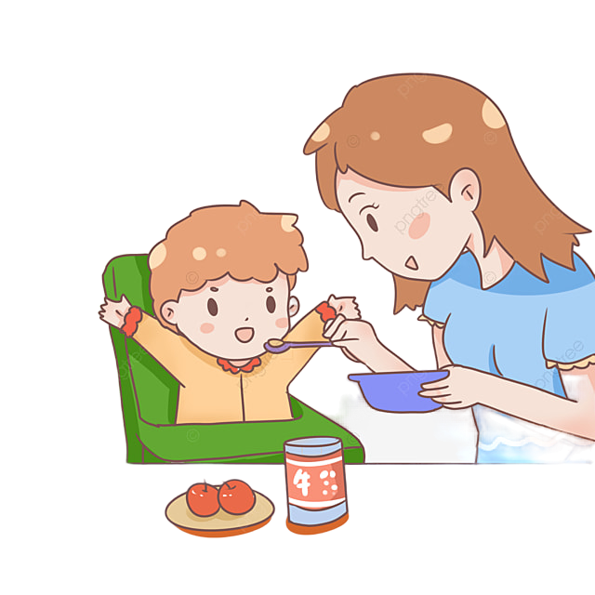
Учитываем возрастной принцип
Общайтесь с новорождённым малышом!
Задача мамы – адекватно реагировать на детскую инициативу, разговаривать с ребёнком, произнося слова чётко и медленно, чтобы малыш смог уловить звуки, интонацию и даже мамино настроение.
Приучайте к твёрдой пище!
Для нормального произношения необходимо уметь управлять челюстной мускулатурой и правильно дышать.

Slide 7

Учитываем возрастной принцип
«Что чем делают?»
Цель: закреплять представления детей о предметах и их использовании в трудовых процессах; употребление существительных в дательном падеже.
Ход игры: На столе разложены картинки – орудия труда, в перевернутом виде. Дети по очереди берут, называют предмет и рассказывают, что этим предметом можно делать.
Например: ребенок берет картинку – лопата и говорит: «Это лопата. Лопатой можно копать».
Игру можно провести в форме лото. Ведущий берет картинку и описывает действия, которые можно выполнить с данным пред-метом, а дети отгадывают: «Этим предметом можно копать (лопата). Этим предметом можно строгать доски (рубанок)».
Называйте предметы и действия!
Когда малыш показывает пальцем, мама должна в этот момент назвать предмет или действие: «это шкаф», «собака лает», «кукла лежит», «котёнок прыгает» и пр.

Slide 8

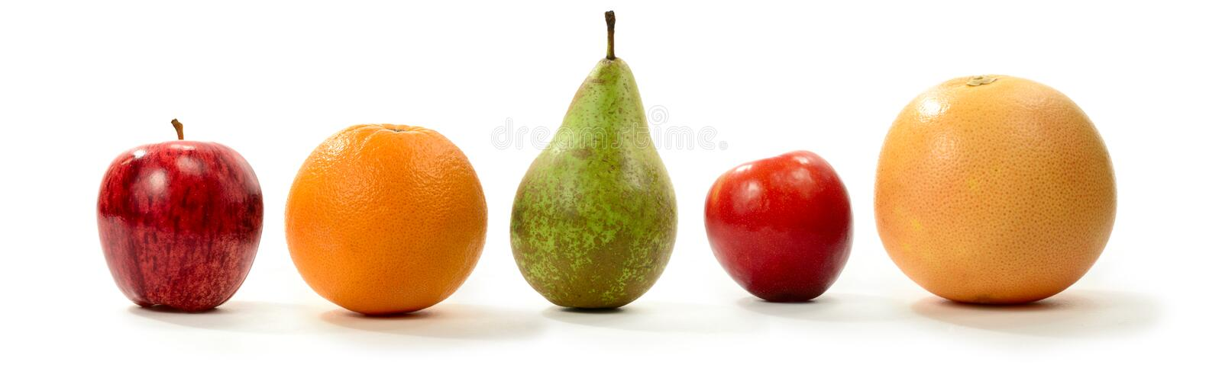
Побуждайте к общению!
Например, разложите на столе различные фрукты и спросите: «Что ты хочешь? Яблоко? Да? Нет? Грушу? Да? Нет?» Если он продолжает показывать пальчиком, давайте неправильный фрукт, чтобы ребёнок пытался сказать вам, что ему нужна именно груша.

Slide 9
Формируйте и обогащайте словарный запас!
Первоначальная задача – формирование пассивного словаря, активный подключится немного позже (после 2-2,5 лет). Отдавать предпочтение нужно именно обычному вашему взаимодействию с ребёнком.
Покажи на себе
Цель: уточнение и расширение пассивного словаря: названия частей тела и лица, их назначение.
Ход игры: взрослый просит ребенка показать различные части тела или лица.
– Покажи, где у Маши щёчки? Покажи, где у Маши носик? Покажи, где у тебя руки? Покажи, где у тебя ноги? и т.д.
Далее можно усложнить задание, предлагая ребенку уже не название, а назначение части лица или тела.
– Покажи, чем Маша кушает? Чем Маша ходит? Чем Маша смотрит? Чем Маша слушает?
Покажи семью
Цель: уточнение и расширение пассивного словаря.
Оборудование: семейные фотографии.
Ход игры: взрослый вместе с ребенком рассматривает семейные фотографии и просит найти изображение самого ребенка, показать маму, папу, бабушку, дедушку и других родственников, дачу, цветы, дерево, другие знакомые предметы и объекты.
– Покажи, где на фотографии мама. Найди и покажи папу. А где цветочки, которые ты летом на даче рвал у бабушки?

Slide 10
Развивайте крупную и мелкую моторику!
Приучайте к велосипеду, плаванию, чаще прогуливайтесь пешком и ходите по лесенкам. Из пальчиковых игр и упражнений специалисты особо выделяют потешки, занятия с крупами, конструирование, мозаику и различное рукоделие.
Игра «Апельсин»
Цель: развитие мелкой моторики.
Ход игры:
«Мы делили апельсин» (крутим кулачком).
«Много нас, а он — один» (показываем все пальчики, а после — только один).
«Эта долька — для ежа, эта долька — для чижа» (поочередно на каждого зверька отгибаем пальчик).
«Эта долька — для котят, эта долька — для зайчат» (если делает мама, она может помассировать пальчики).
«Эта долька — для бобра, а для волка — кожура» (на слове «кожура» нужно потрясти всеми пальчиками опущенных вниз кистей).
Игра «Зеркало»
Цель: развитие крупной моторики.
Ход игры: Одно из эффективных упражнений на крупную моторику для детей – копирование движений. Предложите ребёнку встать напротив вас и представить, что он смотрит в зеркало.
Теперь вы будете медленно двигаться – поднимать руку, чесать нос, передвигать ноги, качать головой – а ребёнок будет повторять за вами так, словно смотрится в зеркало. Затем поменяйтесь ролями.

Slide 11



Больше читайте!
Читайте и перечитывайте подходящие по возрасту сказочные истории или стихотворения, задавайте вопросы по тексту или иллюстрациям, предлагайте пересказывать содержание прочитанного рассказа (малышам постарше).

Slide 12
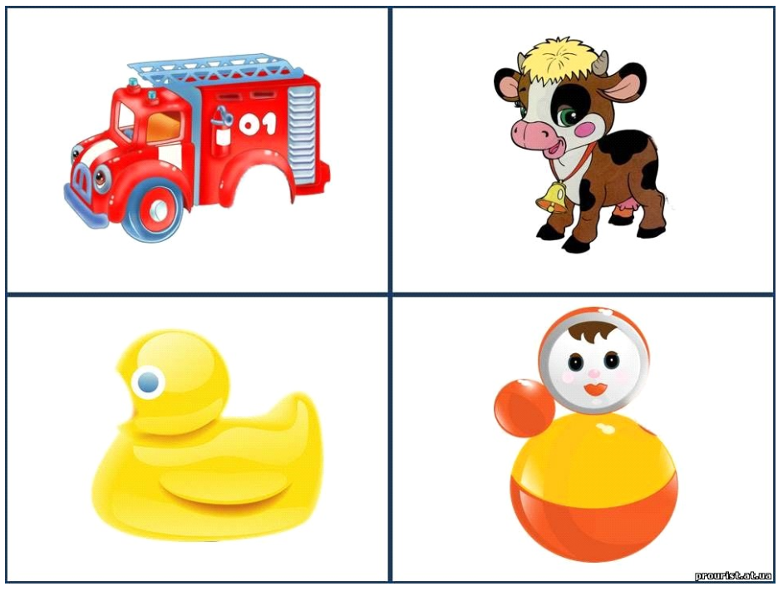
Развитие грамматического строя и звукопроизношения
Изменение слов по падежам
Вся работа по словоизменению строится в определённом порядке, который соответствует законам, по которым развивается речь у всех детей. Когда ребёнок научится произносить слова по слогам, слитно - пора изменять эти слова!
Игра «Найди часть предмета»
Цель: формирование умения изменять слова по падежам.
Ход работы: Предлагаем ребенку назвать, какой части предмета не хватает на картинке. Таким образом, мы закрепляем формы именительного и родительного падежей.
Что это? – Это зайка. Чего нет у зайки? – Уха, лапки, хвостика и т.д.
Пусть ребенок ответит на вопросы по всем изучаемым лексическим единицам той или иной темы.

Slide 13


Изменение по числам
Игра «Один - много»
Цель: выявить умение детей самостоятельно образовывать существительные множественного числа от существительного единственного числа.
Ход игры: Родитель показывает картинку с изображением одного предмета и предлагает ребенку найти картинку с изображением этого же предмета, но в большом количестве.
Картинки: шар – шары, дом – дома, ведро – ведра и т.д.
Родитель показывает картинку и называет: шар.
- А у тебя, - спрашивает воспитатель, - что на картинке?
Ответ ребенка: У меня на картинке шары.
Таким образом предлагается назвать все картинки (5-6 картинок).

Slide 14

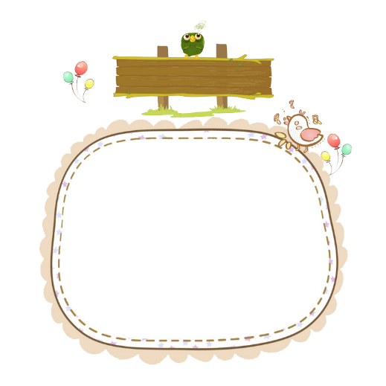



Для чёткого произношения звуков необходимо регулярно тренировать губы и щёки с помощью, например, следующих упражнений перед зеркалом:

Slide 15




Наведите камеру телефона на QR-код и узнайте о 9 книгах, развивающие речь ребенка!

Slide 16





Наведите камеру телефона на QR-код и узнайте о сайтах с логопедическими играми!

Slide 17
Уважаемые родители,
желаем Вам успехов!

